Slide 1
Plastikmüll
Marco, Garbis, ​Bedi

Slide 2


Inhaltsverzeichnis
I
Problematik
Wichtige Fakten
Lösungen

Slide 3
Projekte für die Entsorgung des Plastiks
The Ocean Clean Up
Der Müll, der auf der Oberfläche des Meeres schwimmt, wird mit Hilfe von langen, v-förmig angereihten schwimmenden „Armen“ aufgesammelt
4Ocean Armband
organisiert regelmäßig Plastikmüll Aufräumaktionen an den Stränden dieser Welt
Die Seekuh
ist ein großes Reinigungsschiff der „Maritimen Müllentsorgung“ für küstennahe Gewässer und Flussmündungen.

Slide 4
Problematik
4,8 bis 12,7 Millionen Tonnen pro Jahr
Jeden Tag gelangen etwa 8 Millionen Plastikteile in unsere Ozeane
39 Prozent des Plastikmülls treiben im offenen Meer
5,25 Milliarden Makro- und Mikroplastikteile im offenen Meer. (ca. 269.000 Tonnen Plastikmüll)

Slide 5
Wichtige Fakten
Durschnittseuropäer produziert mehr als 100 kg Plastikmüll pro Jahr
Die Recycling-Quote von Plastikmüll in Deutschland beträgt nur 15,6 Prozent
35% des Mikroplastiks im Meer stammt aus synthetischer Kleidung.
2050 mehr Plastik als Fische im Meer

Slide 6
Österreich beim Plastikverbrauch
In Österreich fallen jährlich 900.000 Tonnen Plastikmüll an. 1/3 davon wird derzeit recycelt. Rund 300.000 sind Verpackungsmüll.

Slide 7
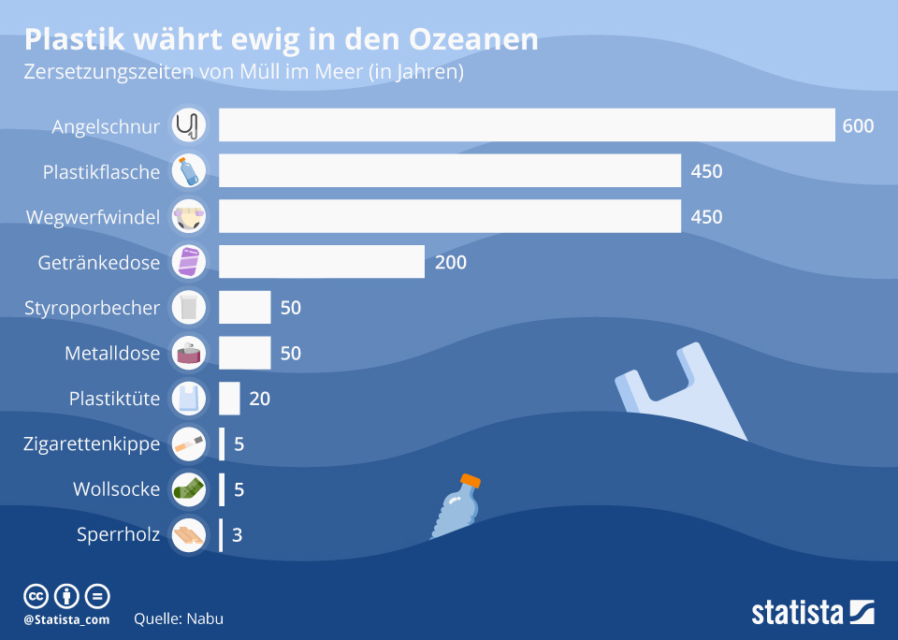

Slide 8
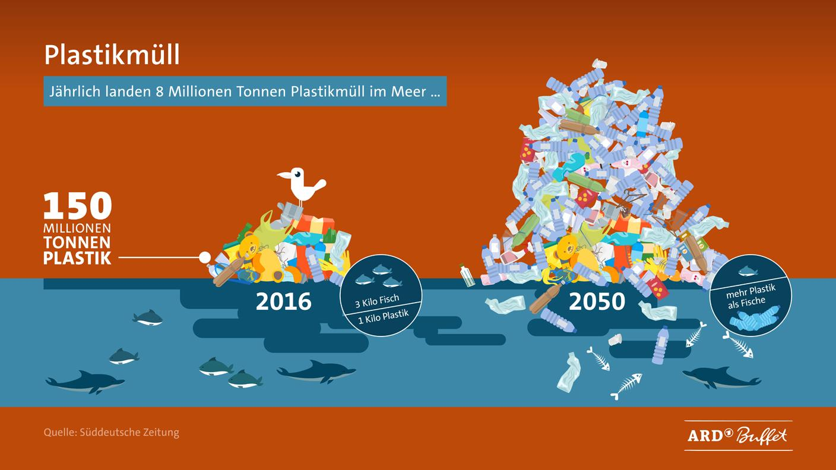

Slide 9
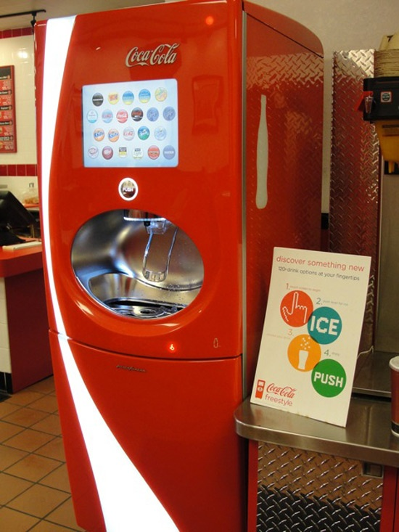
Vorschlag
Getränkeautomat statt Plastikflaschen wegwerfen

Slide 10
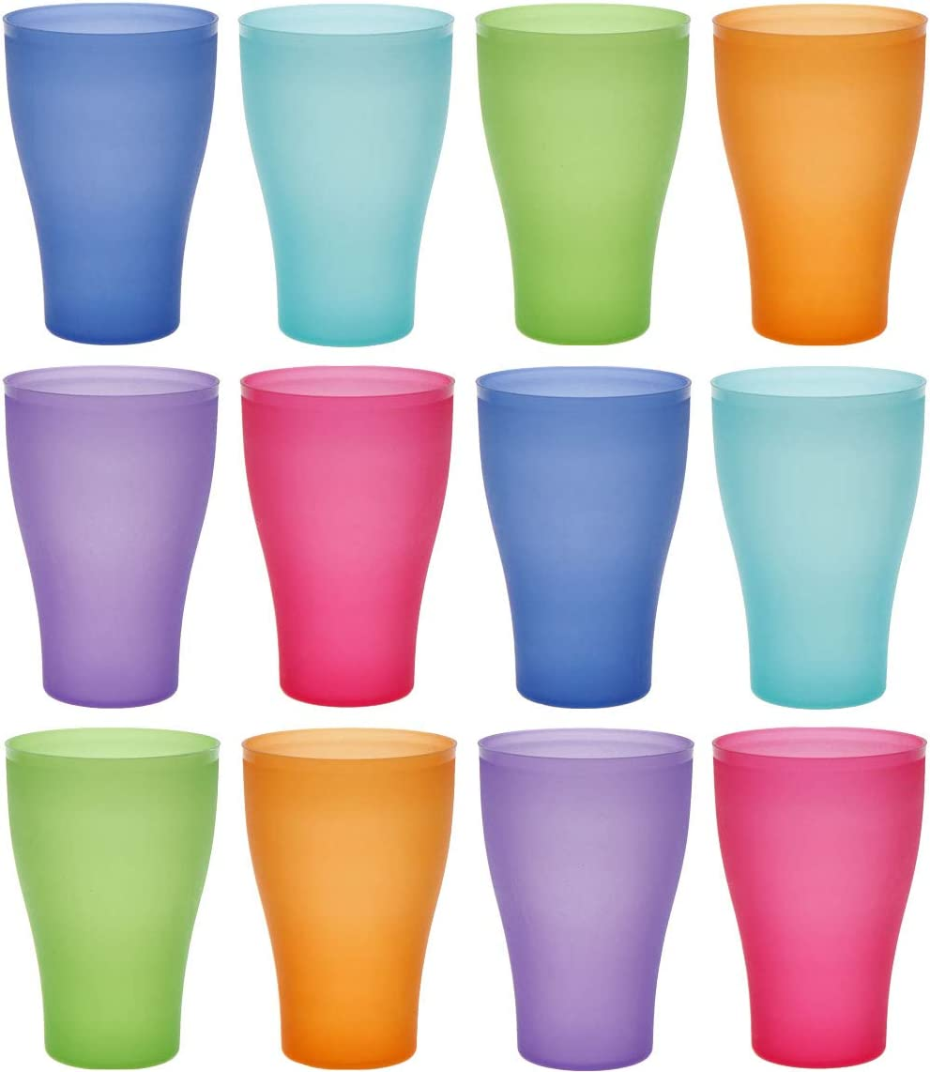
Vorschlag
Mehr weg Plastikflaschen mit Pfand

Slide 11
Vielen Dank für eure Aufmerksamkeit

